Slide 1
Ο λόγος περί Πιθανοτήτων και Στατιστικής

Slide 2
Περιεχόμενα ομιλίαs:
Η αιτία, ο λόγος της βασικής θεωρίας πιθανοτήτων είναι η μελέτη της αβεβαιότητας καταστάσεων/προβλημάτων με σκοπό την
1. Πρόβλεψη
2. Λήψη Αποφάσεων
Αναφορά σε χρήση πιθανοτήτων σε προβλήματα καθημερινότητας
Ιστορική Αναδρομή βασικής θεωρίας
Στοιχεία Θεωρίας Πιθανοτήτων
Στατιστική ως μια από τις εφαρμογές

Slide 3

Αβεβαιοτης: ο κοσμος των πιθανοτητων παραπανω

Slide 4
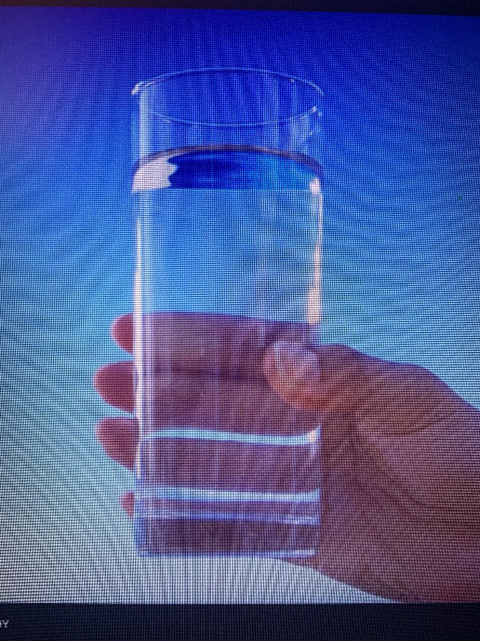
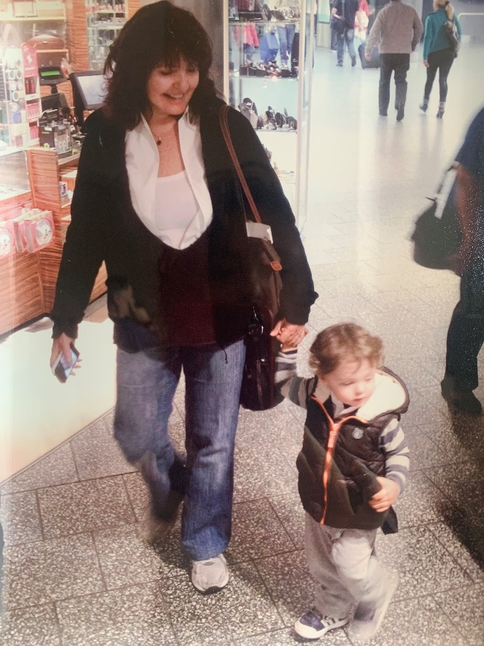
βΕΒΑΙΟΤΗς: (α) εάν γυρίσουμε το ποτηρι αναποδα θα χηθει το νερο. (β) εάν το ερωτημα είναι ποιος είναι ποιο μεγαλος στην ηλικια το εγγονακι η η γιαγια, η απαντηση είναι η γιαγια

Slide 5
10 Παραδειγματα χρησης πιαθανοτητασ στη καθημερινοτητα
Πρόβλεψη καιρικών συνθηκών
Στοιχήματα σε αγώνες ποδοσφαίρου
Πολιτική
Πρόβλεψη πωλήσεων
Ασφάλεια ζωής
Σούπερ μάρκετ
Φυσικές καταστροφές
Κίνηση οχημάτων
Χρηματιστηριακές προβλέψεις
Παιγνίδια καρτών

Slide 6
Ιστορικη Αναδρομη βασικης θεωριας πιθανοτητων
18^{ος} Αιώνας: ο Jacob Bernoulli μελετά επαναλαμβανόμενες ρίψεις νομισμάτων και εισάγει τον πρώτο νόμο των μεγάλων αριθμών. Οι Daniel Bernoulli,Leibniz, Bayes, και Lagrange συνεισφέρουν σημαντικά στη θεωρία, ο De Moivre εισάγει την κανονική κατανομή και αποδεικνύει το κεντρικό οριακό θεώρημα.
Προ Χριστού: Τα τυχερά παιγνίδια ήταν δημοφιλή στην Αρχαιά Ελλάδα και Ρώμη, χωρίς να υπάρχει επιστημονική ανάπτυξη πιθανόν διότι το σύστημα αριθμών δεν διευκόλυνε τις αλγεβρικές πράξεις. Η ανάπτυξη της θεωρίας βασίστηκε στο αριθμητικό σύστημα των Αράβων και Ινδών και αναπτύχτηκε μέχρι και την Αναγέννηση.
16^{ος} Αιώνας; O Girolamo Cargano Ιταλός μαθηματικός δημοσιεύει σωστές μεθόδους για υπολογισμό πιθανοτήτων για τυχερά παιγνίδια.
17^{ος} Αιώνας: μια αλληλογραφία μεταξύ Fermat και Pascal προωθεί σε περεταίρω μελέτη.

Slide 7
Ιστορικη Αναδρομη θεωριας Πιθανοτητων
19^{ος} Αιώνας: O Laplace δημοσιεύει βιβλίο για τη σπουδαιότητα της θεωρίας. Ο Legendre και Gauss χρησιμοποιών Πιθανότητες για αστρονομικές προβλέψεις. Ο Poisson δημοσιεύει συνεισφορές και την δική του κατανομή. Ο Chebyshef και οι μαθητές του Markov και Liapunov ανεβάζουν το επίπεδο μαθηματικής αυστηρότητας και θεωρείται φυσική επιστήμη ως όριο επαναλαμβανομένων πειραμάτων και σχετικής συχνότητας.
20^{ος} Αιώνας: Η σχετική συχνότητα εγκαταλείπεται σαν βασική έννοια και το αξιωματικό σύστημα εδραιώνεται, πράγμα που οδηγεί στη λογική ορθότητα. Η θεωρία πιθανοτήτων έχει εισχωρήσει στην επιστήμη και μηχανική και ερμηνεύει τους περισσοτέρους τύπους αβεβαιότητας.

Slide 8
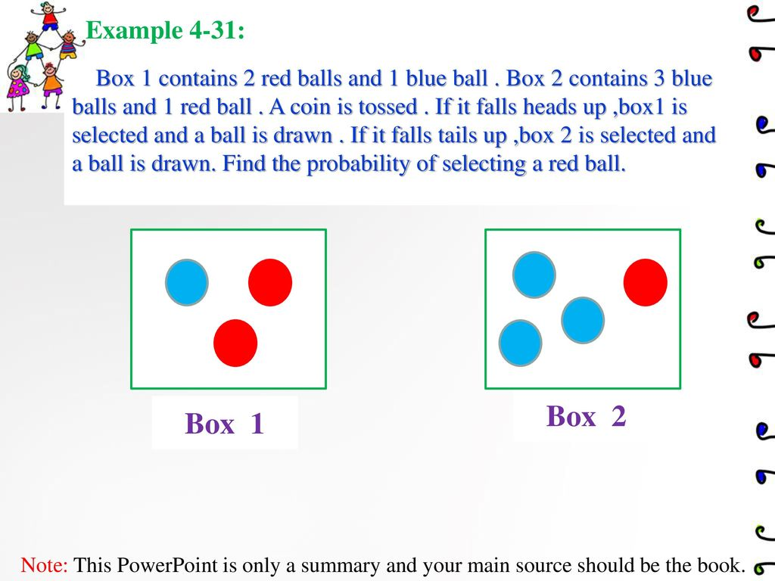
Μελετη για παιδια : key understanding
Μαθησιακές ικανότητες:
Αντίληψη τυχαιοτητας
(β) Δειγματικός χώρος
(γ) Υπολογισμός πιθανότητας
(δ) Αντίληψη σχέσεων; Ανεξαρτησία, Δέσμευση
(ε) Χρήση παραδειγμάτων: Αν θέλετε μια μπλε μπάλα ποιο κουτί θα διαλέγατε
Προσχολική ηλικία: έννοιες δικαίου, τυχαίου και ευκαιρίας μέσα από διάφορα παιγνίδια (UNO, μονοπωλη…)

Slide 9
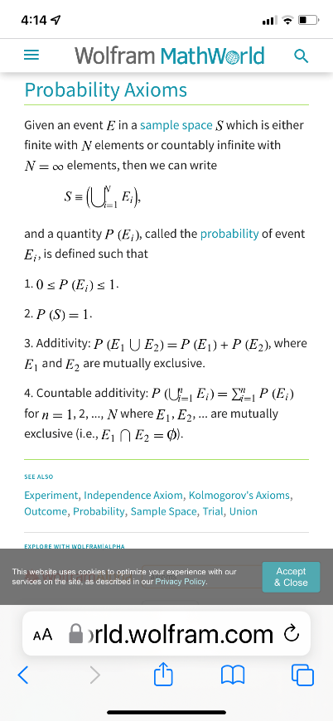
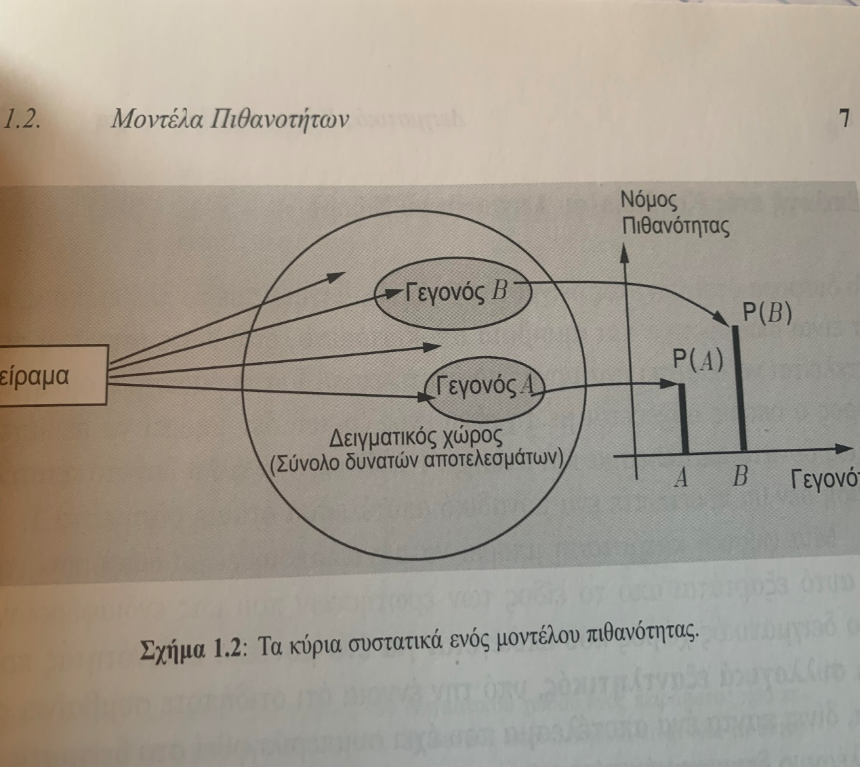
Στοιχεια Θεωριας
Πιθανοτητων

Slide 10
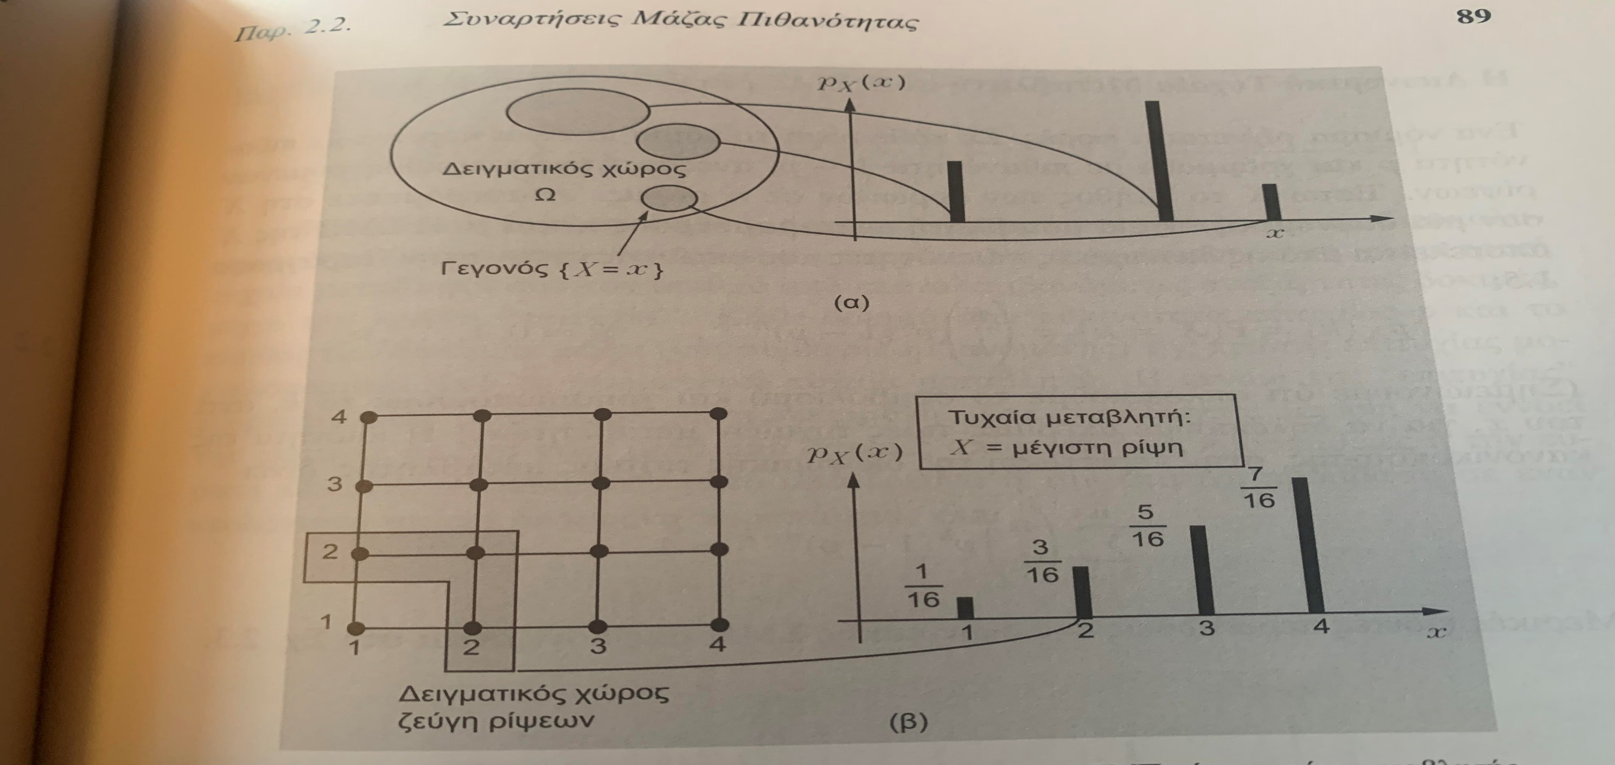
Τυχαιες μεταβλητες διακριτες

Slide 11
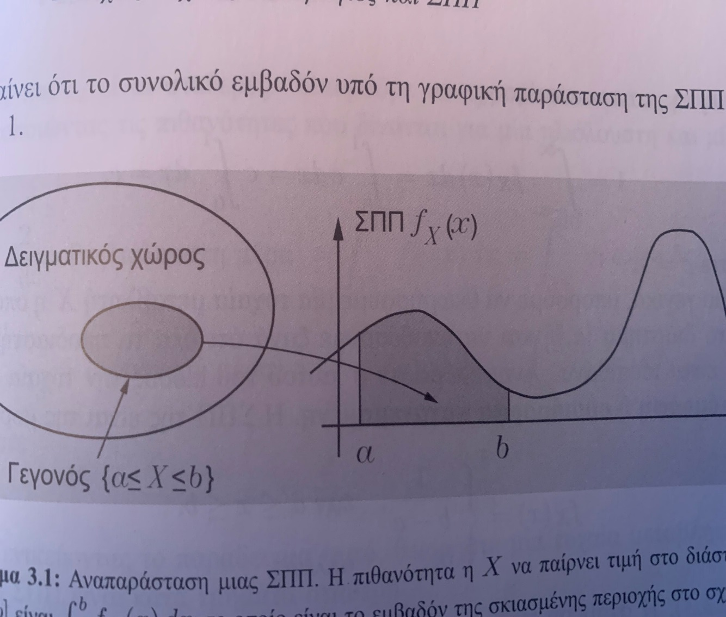
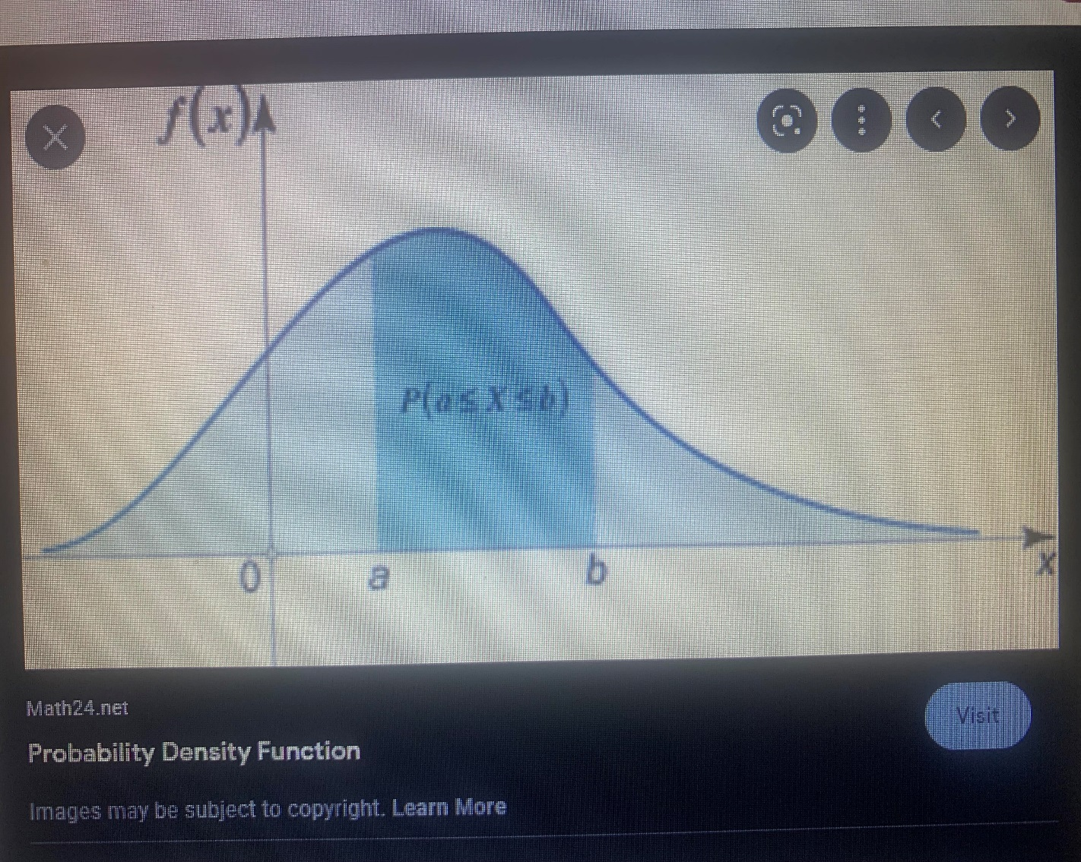
Τυχαιες Μεταβλητες Συνεχεις

Slide 12
Τυχαιες Μεταβλητες
Αντιπροσωπευτικές τιμές:
Μέση τιμή
Διασπορά
Ισχύουν:
Ανεξαρτησία
Δέσμευση

Slide 13
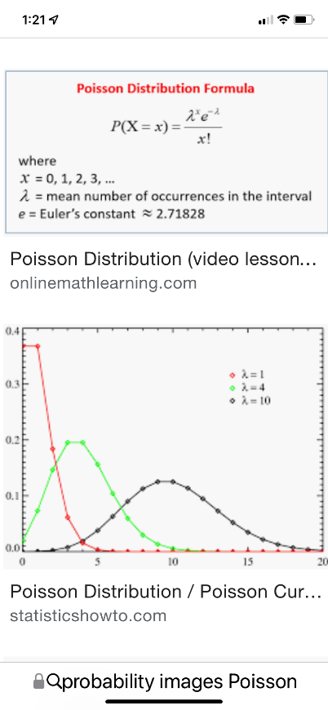
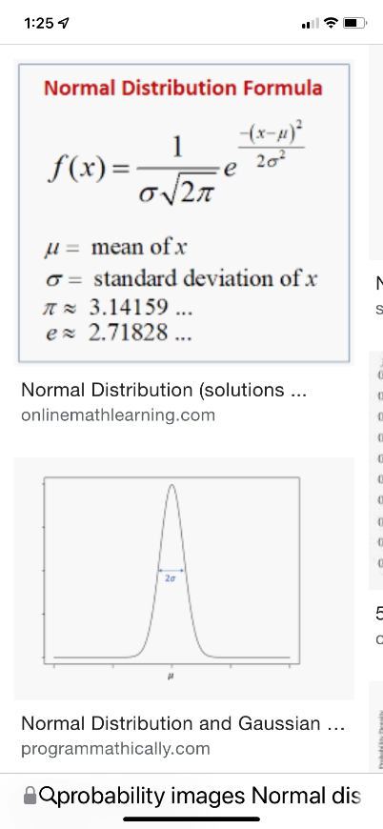
Πιθανοτητες Τυχαιων Μεταβλητων
Poisson (διακριτη), Κανονικη (συνεχης)

Slide 14
Οριακα θεωρηματα
Ισχυρός νομός των μεγάλων αριθμών:
H μέση τιμή ενός δείγματος τείνει στη πραγματική μέση τιμή με πιθανότητα ένα.
Κεντρικο οριακο θεωρημα:
Το άθροισμα ενός μεγάλου αριθμού ανεξάρτητων τυχαίων μεταβλητών έχει κατά προσέγγιση την κανονική κατανομή.

Slide 15
Στατιστικη: Δεδομενα, Πληροφορια, Γνωση
Περιγραφική Στατιστική:
Καμπύλες και σύνοψη δεδομένων
Συμπερασματολογικη Στατιστική:
Βασισμένη σε δείγμα πληθυσμού
Εκτίμηση παραμέτρων δείγματος και εξαγωγή συμπερασμάτων για τον πληθυσμό
Εκτίμηση παραμέτρων και δυαδικός έλεγχος υπόθεσης

Slide 16
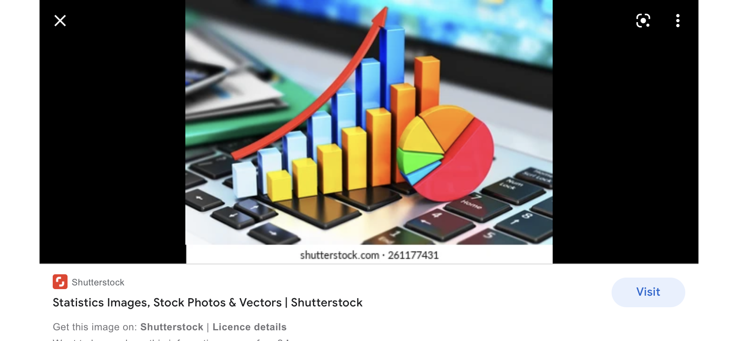
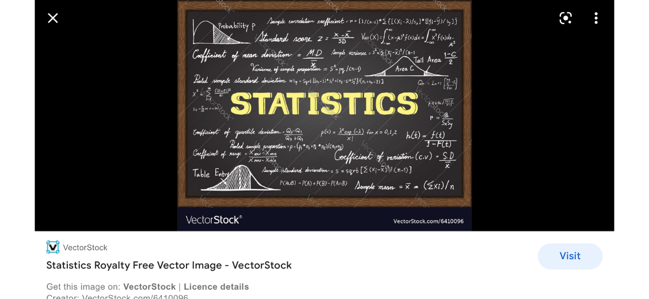
Περιγραφικη και επαγωγικη στατιστικη

Slide 17
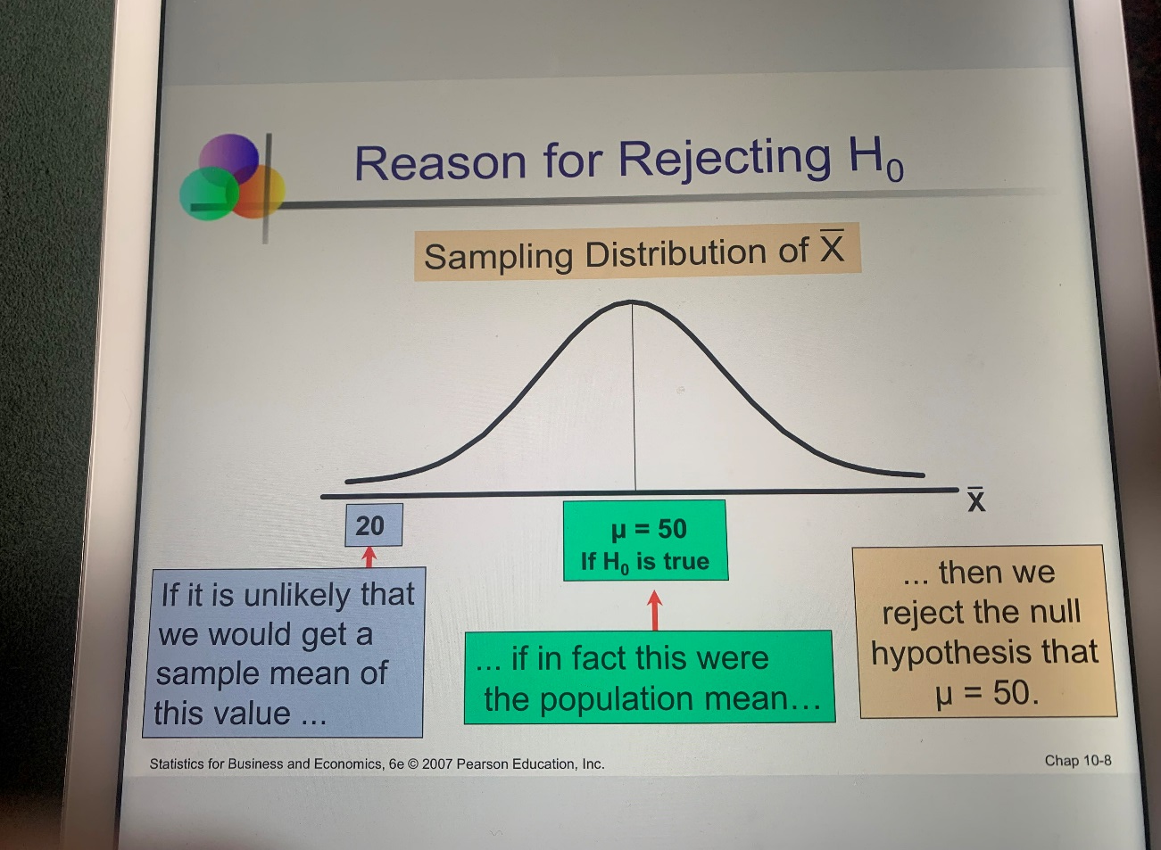
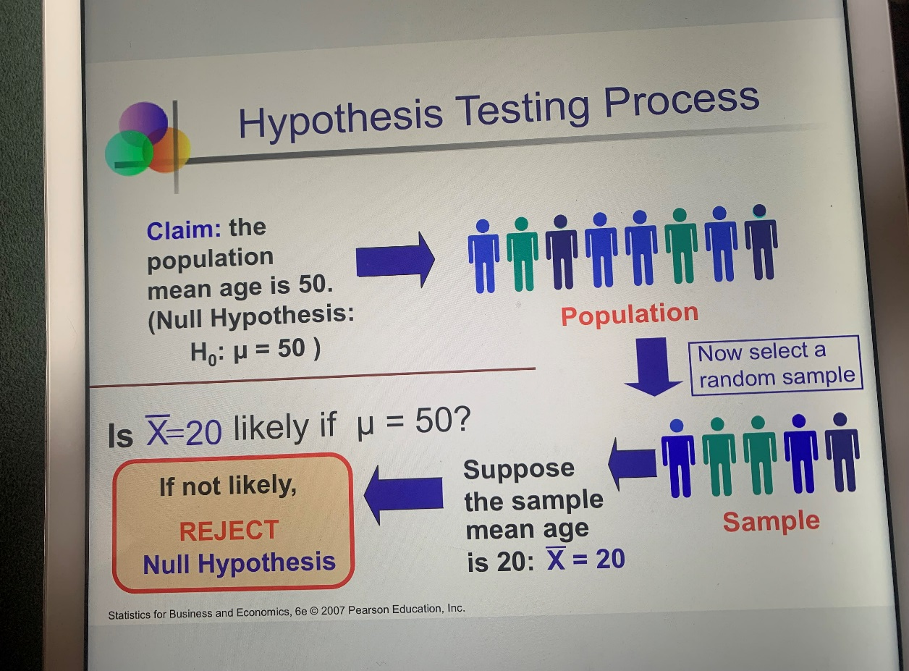
Στατιστικη διαδικασια

Slide 18
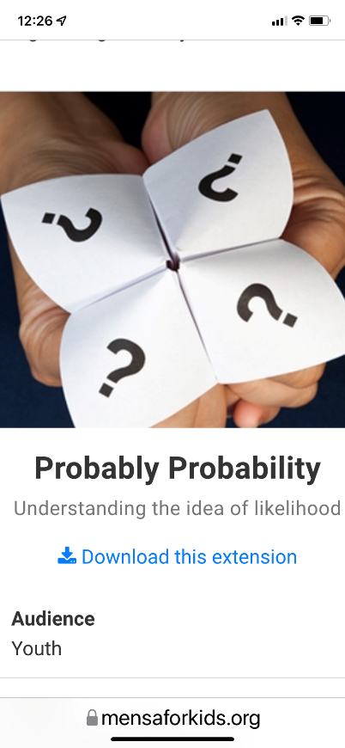

Mensa Foundation

Slide 19
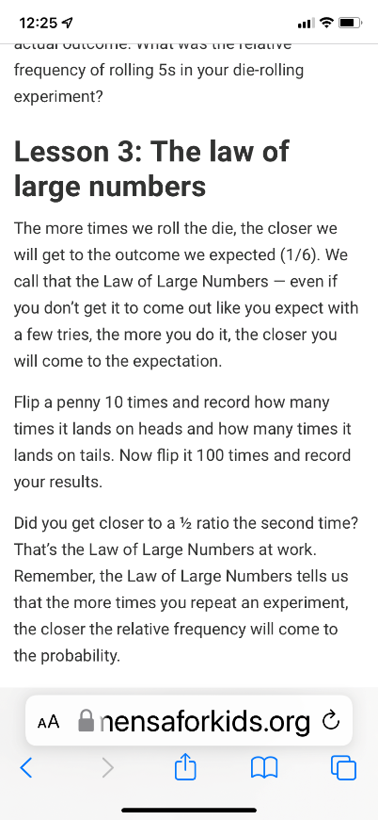
Ο νομοσ των μεγαλων αριθμων
Ο νόμος των μεγάλων αριθμών:
Όσο περισσότερες φορές ρίχνουμε ένα ζάρι τόσο πιο κοντά είμαστε στο 1/6. Το ίδιο και με το νόμισμα όσο περισσότερες φορές τόσο πιο κοντά στο ½.
Ο νομός των μεγάλων αριθμών λέει, όσο περισσότερες φορές κάνουμε ένα πείραμα τόσο πιο κοντά θα έχουμε τη σχετική συχνότητα στη πιθανότητα.

Slide 20
ΤΕΧΝηΤΗ ΝΟηΜΟΣΥΝΗ (ARTIFICIAL INTELLIGENCE)
  Χρήση Θεωρίας Πιθανοτήτων σε πιο πρόσφατες εφαρμογές όπως η Τεχνητή Νοημοσύνη επι πρόσθετα μαθηματικών αλγορίθμων βελτιστοποίησης.
  CHATBOTS ΌΠΩΣ GPT-3

